Slide 1
Материал подготовила
воспитатель гр. «Ежевичка»
Переверзева Екатерина Александровна

Slide 2
Подружиться с пластилином можно, и нужно, с 1 годика, ребенку уже под силу разогреть пластилин и расплющить шарик. Но есть такой момент, ребенок в этом возрасте, скорее всего, захочет попробовать пластилин на вкус. В этом случае, стоит сказать малышу, что так делать не надо, и показать, для чего нужен пластилин, слепив из него какую либо поделку. Предприняв несколько попыток попробовать пластилин на вкус, малыш все — таки поймет, что этого не надо делать и начнет изучать пластилин своими ручками. На начальном, ознакомительном, этапе мама будет помогать малышу, скатывать маленькие шарики и приклеивать их на бумагу, а малышу останется надавить на эти шарики пальчиком и примять их.

Slide 3
Деткам постарше от 3 лет, тоже интересно это занятие. Только в этом возрасте, детки все стараются делать самостоятельно. Сами разогревают пластилин, сами отрывают маленькие кусочки, из которых потом скатывают маленькие шарики, сами кладут пластилин на бумагу, и сами приклеивают его нажатием пальца.

Slide 4
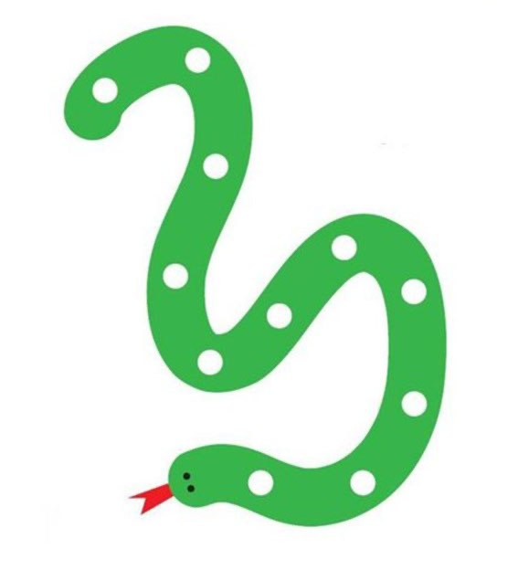
А вот дети от 5 лет, могут творить настоящие шедевры из пластилина. Они уже могут применять различные тактики, такие как: размазывание, растягивание, скатывание и т.п. Суть данного творчества заключается в том, чтобы сформировать небольшие шарики из пластилина, после чего их размять и размазать на картоне пальчиками. Надо пробовать делать всеми пальчиками, это очень полезно для мозга ребенка. Но удобней конечно будет, указательным или большим пальцем. Работа с пластилином несколько затруднительна для детских пальчиков, поэтому, как только заметили усталость или потерю интереса, сделайте паузу или разминку для пальчиков, отвлекитесь. И самое главное не заставлять!!! Напоминаю, заставлять это не наш метод!!!

Slide 5
Что нам потребуется для пластилиновых заплаток или пластилиновой аппликации. * Пластилин (желательно мягкий) * Лист картона или распечатка, которую лучше распечатать на картоне или плотной бумаге, чтобы во время работы лист не мялся. Если нет возможности распечатать, то можно самим нарисовать основу. * Доска для пластилина, нож для пластилина * Салфетки * Обязательно!!! понадобиться Ваше хорошее настроение, чтобы Ваш настрой и позитив передался ребенку. Вместе Вы проведете отлично семейный досуг и при этом разовьете умственные способности малыша.

Slide 6
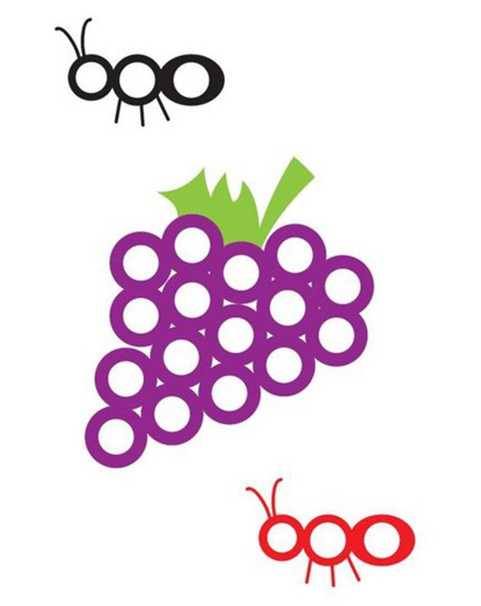
Как делать пластилиновую аппликацию или пластилиновые заплатки: 1. Распечатайте на цветном принтере на плотной бумаге или картоне шаблон. Для многократного использования шаблона можно его заламинировать или обклеить скотчем. 2. Разогрейте пластилин. 3. Оторвите маленькие кусочки пластилина от основного куска и скатайте из них маленькие шарики. 4. Разместите их на рисунке в соответствующие места и прижмите их к основе, нужно заклеить кружочки на картине. 5. Любуетесь красивой работой. И хвалите, хвалите и еще раз хвалите малыша!!! Дальше, когда эти действия для ребенка будут простыми, переходите к следующим шагам. Из пластилина можно создавать сказочные и неповторимые картины, увлекательные сюжеты, которые потом можно поместить в рамку и украсить свою комнату.

